Slide 1

SAĞLIK BİLİMLERİ FAKÜLTESİ
HEMŞİRELİK BÖLÜMÜ
HEM101-HEMŞİRELİK ESASLARI-1
DOÇ.DR. ZELİHA KOÇ

Slide 2

HEMŞİRELİKTE TEMEL KAVRAMLAR
HASTA KABULÜ
VE
TABURCU EDİLMESİ
HEM101-Hemşirelik Esasları-1
2. HAFTA

Slide 3
HEMŞİRELİKTE TEMEL KAVRAMLAR

Slide 4
İÇERİK
Hemşirelikte Temel Kavramlar
Kuram
Hemşirelikte Eğitim ve Mesleki Uygulamalarını Etkileyen Temel Kavramlar

Slide 5
Kavramlar
Kavramlar algılama, yargılama yolu ile gerçekleşir.
Duyular aracılığı ile olgular, imajlar ve objeler algılanır
Yargılanıp zihnimizde soyut bir hale getirilir.
İmaj içeren bu soyut düşünceye kavram denir.

Slide 6
Kavramların Özellikleri
  Soyuttur
  Geneldir
  Ölçülebilir
  Bellekte saklanarak
  Gerektiğinde ortaya çıkarlar.

Slide 7
KURAM
Yunanca’dan gelen kuram sözlükte ‘görüş’ anlamına gelir.
Kuramlar varsayımlarla başlar, olayları açıklama, irdeleme ve sonuçları kontrol etmeye yarar.

Slide 8
Kuramın Özellikleri
Kavramlar arasında ilişki sağlar.
Mantıklı olmalıdır.
Bilimsel bilgi içeriğinin artmasına katkıda bulunmalıdır.
Uygulamayı geliştirmek için kullanılabilir olmalıdır.
Diğer geçerli kuram, yasa ve ilkelerle uygunluk göstermelidir.

Slide 9
Tüm Kuramcıların Hemşireliği Ele Alışlarında Ortak Yönler İncelendiğinde:
Hemşirelikle ilgili kuramlar 1950’li yıllardan itibaren
geliştirilmeye başlanmıştır.
Bireyin kendi sorumluluğunu alıncaya kadar sorumluluğu üstlenme,
Sağlığın sürdürülmesi ya da yeniden kazanılması için çevreyi kontrol etme ya da değiştirme,
Belirlenmiş amaçlara ulaşmada bireye yardım etme.

Slide 10
Hemşirelikte Kavram ve Kuram Geliştirme Nedenleri
Bilimsel bilgi içeriğinin hemşireliğe etkisi
Üniversite mezunu hemşirelerin mesleği diğer sağlık disiplinleri ile karşılaştırarak sorgulamaları
Bir disiplinin, kendine özgü öğretilecek ve öğrenilecek bir kuramsal bilgi içeriğinin olması ve bunu uygulamalarına yansıtabilmenin gerekliliği
Gerçek profesyonel bir hemşirelik bakımı ile teknik nitelikli hemşirelik bakımını ayıracak, öğretim ve öğrenimin bilimsel temellerini açıklamak zorunluluğu
Meslekleşme çabaları.

Slide 11

TEMEL KAVRAMLAR
İnsan
Sağlık-Hastalık
Toplum-Çevre
Hemşirelik

Slide 12
TEMEL KAVRAMLAR ARASINDA İLİŞKİLER
Sağlık-Hastalık
Toplum-Çevre
İnsan
Hemşirelik
KURAMLAR

Slide 13

Çevre Kavramı
Biyolojik Çevre
Fiziksel Çevre
Sosyal Çevre
Kültürel Çevre

Slide 14

ÇEVRE
Fiziksel
Biyolojik
İNSAN
Sosyal
Kimyasal

Slide 15

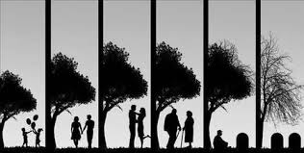
İNSAN
Bio
Psiko
Sosyo
Kültürel

Slide 16
İNSANIN ÖZELLİKLERİ
Psikolojisi
Kişiliği
Mood ve motivasyonu
Duygulanımı
İstek ve isteksizliği
Duygusal durumlara tepkileri (kızgınlık, öfke, heyecan, korku, anksiyete, sevinç, mutluluk),
Bilgi edinmedeki gayretleri
Kişiye ait özellikleri (kendini algılayışı, iletişim becerileri, azimlilik, güvenilirlik, titizlik, kendini değerli / değersiz hissetme)
Zihinsel anlama ve kavrama yeteneği vardır.

Slide 17
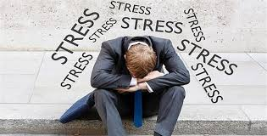
Stres
Organizmanın bedensel ve ruhsal sınırlarının tehdit edilmesi ve zorlanması ile ortaya çıkan bir durum olarak özetleyebiliriz.

Slide 18
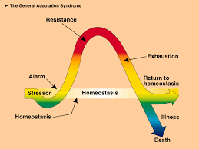
Strese Uyum
Genel Adaptasyon Sendromu (GAS):
Direnç dönemi
Alarm tepkisi
Tükenme dönemi

Slide 19
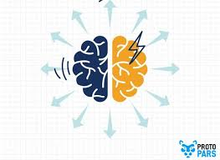
Stresle Başa Çıkma
Birey stresle fiziksel, gelişimsel, emosyonel, entelektüel, sosyal ve ruhsal boyutlarındaki kaynaklarını kullanarak başa çıkar.

Slide 20
Stresle Baş Edememe Belirtileri
Karar vermede güçlük
Değersizlik, yetersizlik, güvensizlik ve terk edilmişlik duyguları
Davranışlarında önemli değişiklik
En iyi olanı seçme değil garanti olanı yapma
Gereksiz yere ortaya çıkan “öfke” , “ düşmanlık” ve “ kızgınlık” duyguları
Sigara ve içki kullanma eğiliminin artması
Hata ve becerisizliklerini sürekli düşünme
Sürekli düşünceye dalma ve aşırı hayal kurma
Duygusal ve cinsel hayatta olumsuz davranışlar

Slide 21
Stresle Baş Edememe Belirtileri
Kişilere aşırı güven ya da güvensizlik
Alışılmıştan daha titiz olma
Konuşma/yazmada belirsizlik ve kopma
Önemsiz konularda aşırı endişelenme
Önemli konularda umursamazlık
Sağlığa aşırı ilgi
Kronik hastalıklar (kalp hastalıkları, migren, hipertansiyon vb.)
Uyku düzensizliği
Ölüm ve intihar düşüncesinin sık sık tekrarlaması

Slide 22
“Temel Gereksinimler Kuramı”
Abraham Maslow

Slide 23
Temel İnsan Gereksinimleri
Abraham Maslow (1940)
Fizyolojik gereksinimler: (hava, su, boşaltım, uyku, dinlenme, ağrıdan kaçma, seks)
Güvenlik gereksinimi: (fiziksel ve psikolojik güvenlik ve koruma)
Sosyal gereksinimler: (sevgi, kabul etme, ait olma)
Takdir edilme, kişiliğine saygı göstermesi ve değer verilmesi
Kendini gerçekleştirme gereksinimi
Estetik gereksinimler

Slide 24
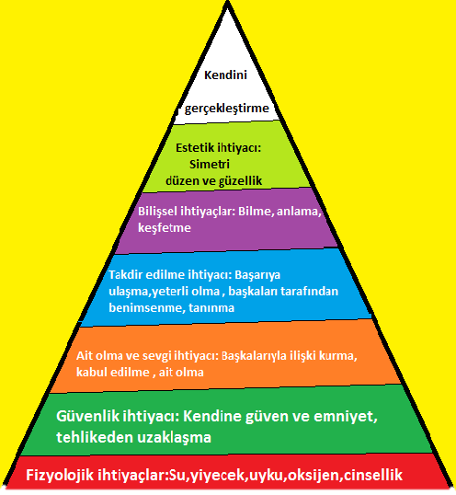
MASLOW'UN TEMEL
İNSAN GEREKSİNİMLERİ HİYERARŞİSİ

Slide 25
SAĞLIK/HASTALIK
Sağlık; iyilik hali, sağlıksızlık; hastalığın olması halidir.
Biyoloji bilimine göre sağlık, hücrelerin optimum düzeyde işlev görmesi ve hücrelerarası uyumun olması olarak tanımlanır.
Psikoloji bilimine göre sağlık, bireylerin beklenmedik olaylara karşı duygularıyla gösterdiği uyum yeteneğidir.
Sosyoloji bilimine göre sağlık, bireylerin değişen çevre şartlarına gösterdiği uyum davranışlarıdır. Tüm sağlık çalışanlarınca kabul edilmiş bir sağlık tanımı yoktur.

Slide 26

Dünya Sağlık Örgütü (DSÖ)
World Health Organization (WHO)
Sağlık
Fiziksel, mental ve sosyal yönden tam bir iyilik hali, hastalık ya da güçsüzlüğün yokluğu olarak tanımlar.

Slide 27
DSÖ’ Nün Tanımı Sağlığa Daha Bütüncül Kavram Getiren Karakteristik Özellikleri İçerir:
Bireyi bütün bir sistem olarak ele alır.
Bireyin iç ve dış çevreden etkilendiğini kabul eder.
Yaşamda bireyin rolünün önemini kabul eder.

Slide 28
Subjektif olarak sağlık; Bireyin fiziksel, ruhsal ve sosyal yönden kendi durumunu algılamasıdır. Buna göre birey kendini hasta olmadığı halde hasta, hasta olduğu halde sağlıklı olarak algılayabilir.
Objektif olarak sağlık; Doktor muayenesi ve tanı testleri sonuçlarına göre belirlenen veya şüphe edilen hastalığın olmayışı hâlidir.

Slide 29
Sağlığın Geliştirilmesi
Sağlık düzeyini yükseltme bireyin ulaşabileceği maksimum sağlık düzeyini amaçlar.
Sağlığı geliştirme çabaları hem pasif hem de aktif şekilde uygulanır.

Slide 30
Pasif olarak sağlığı geliştirme çabaları bireyden katkı beklemeden, onlar için belirli kurum ve kuruluşlar aracılığıyla yapılan çalışmalardan yaralanmaları sağlanarak yapılır.
Aktif olarak sağlığı geliştirme çabaları ise bireylerin doğrudan katılımıyla gerçekleşir. Bu çalışmalarda öncelikle bireyler eğitilerek problemlerin farkına varmaları sağlanır. Sonrada problemlerini çözmeleri için girişimde bulunmaya yönlendirilirler.

Slide 31
Sağlık düzeyinin en önemli belirleyicileri
Sigara içme
Beslenme
Alkol kullanımı
İlaç bağımlılığı
Araba kullanma
Cinsellik ve kontraseptif kullanımı
Aile ilişkileri
Risk faktör değişiklikleri
Başa çıkma ve adaptasyon
Egzersiz

Slide 32
Sağlığın Değerlendirilmesi
Bireyin biyolojik, psikolojik, sosyolojik ve kültürel açıdan sağlık düzeyi tespit edilir.
Kayıtlardan, bireyin fiziksel muayenesinden birey ve yakınları ile kurulan iletişim ve gözlemlerden yararlanılır.

Slide 33
Hastalık
Hastalık, rahatsızlık veya sağlık durumundan sapma olarak tanımlanır.
Hastalığın daha geniş bir anlamı; vücut organ veya sistemlerinin normal fonksiyonlarını yapamaması sonucu biyolojik ve fizyolojik değişikliği ifade eder.

Slide 34
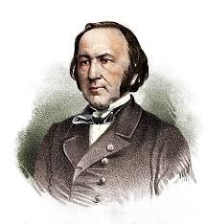
Claude Bernard, hastalığın hem iç ortamdaki dengenin bozulması, hem de iç ortamla dış ortam arasındaki ilişkilerin bozulmasından kaynaklandığını ve hastalığın bu dengenin düzelmesi çabası olduğunu öne sürmüştür.
Cannon’a göre hastalık homeostatik dengenin bozulması halidir. Hastalık bireyin çevresi ile uyumu, etkileşimi, üretkenliğini, verimliliğini, kendi içindeki denge durumlarını bozar.

Slide 35
Hemşirelik Kavramı
Virginia Henderson’a (1960) Göre Hemşirelik:
Sağlıklı veya hasta bireyin temel gereksinimini karşılamada bağımsız hale gelmesi için diğer sağlık bakımı veren gruplarla işbirliği içinde çalışmak, bağımsızlığa ulaşma sürecini mümkün olduğunca hızlandırmak ve kaybettiği gücü kazanmasında bireye yardımcı olmak şeklinde tanımlamıştır.

Slide 36
Uluslararası Hemşireler Konseyi (International Council of Nursing- ICN)’ne Göre Hemşirelik:
“Bireyin, ailenin ve toplumun sağlığını koruma ve geliştirmeye yardım eden ve hastalık halinde iyileşme ve rehabilite etmeye katılan meslek grubudur.»
Hemşire ayrıca sağlık ekibinin tedavi edici ve eğitsel planlarını geliştirmeye ve uygulamaya katılır.” şeklinde tanımlamıştır.

Slide 37

Türk Hemşireler Derneği (THD) (1981)’ne
Göre Hemşirelik:
«Bireyin, ailenin ve toplumun sağlığını ve esenliğini koruma, geliştirme ve hastalık halinde iyileşme amacına yönelik hemşirelik hizmetlerinin planlanması, örgütlenmesi, uygulanması, değerlendirilmesinden, bu kişilerin eğitiminden sorumlu bilim ve sanattan oluşan bir sağlık disiplinidir.»

Slide 38

Amerikan Hemşireler Birliği (ANA) (1980)’ne Göre Hemşirelik:
“Var olan ve olabilecek olan sağlık sorunlarına karşı gösterilen insan tepkilerinin tanı ve tedavisidir”

Slide 39
Hemşireliğin üç temel öğesi
1. Bakım
2. Tedavi
3. Koordinasyon

Slide 40
Hemşirelik
Toplumdaki tüm insanların sağlığı için:
sorumluluk almak,
sağlığı yükseltmek ve korumak,
hastalıkları önlemek için
düzenlenen çalışmalarda yer almaktır.

Slide 41
Geçmişten günümüze kadar yapılmış hemşirelik tanımlarının ortak özellikleri
İnsan bir bütün olarak ele alınmıştır. İnsan fiziksel, sosyo-kültürel ve psikolojik yönleriyle bir bütündür ve bütüncül bakım verilmelidir.
Mesleğin uygulanmasında açık ve iyi bir kişilerarası iletişim gereklidir.
Hemşirelik bilimsel temele dayanan bir meslektir.
Mesleğin birincil amacı, bireyin güvenlik ve iyilik halinin korunmasıdır.
Sağlık ve hastalık ile ilgili deneyimlerinde bireye yardımcı olmak, rehberlik etmek hemşirenin sorumluluğudur.
Hemşire birey için, ekip ile birlikte çalışır.
Mesleki gelişimin sürdürülebilmesinde, her meslek üyesinin sorumluluğu vardır.

Slide 42
Hemşirelik Felsefesi Kavramları
Bireyin sağlıklı bir ortamda yaşamaya hakkı vardır.
Sağlıktan sapmalar olduğunda bireyin optimal sağlık bakımı almaya hakkı vardır.
Kendine özgü bilgi ve duygular içeriği olan bağımsız bir sağlık disiplindir.
Bireyi kendine özgü özelliği, kişiliği ve bütünlüğü içinde hak ve mahremiyetine saygı duyulmalıdır.
Topluma hizmet götürmede diğer sağlık meslekleri ile sıkı işbirliği yapılması gerekir.

Slide 43
Hemşirelik Felsefesi Işığında Hemşirenin Sahip Olması Gereken Nitelikler
1. Özgün bir meslek eğitiminden geçmiş
2. Bireye her türlü bakımı vermede bilgi, beceri ve anlayış geliştirmiş
3. Mesleğinde araştırmaya eğilimli
4. Meslektaşlarıyla grup/ekip bilincinde
5. Diğer sağlık meslekleri mensupları ile olumlu ilişkiler içinde ve işbirliğine yatkın
6. Meslek ahlak yasalarının bilincinde
7. Mesleğini geliştirmeye azimli
8. İnsan hak ve mahremiyetime saygılı
9. Özgür düşünüp, ne yapacağı konusunda mantıklı karar verebilen
10. Profesyonel statüsünü koruyabilen kişi olmalıdır.

Slide 44
Hemşirenin Sorumlulukları
Sağlıklı/hasta bireye, aileye, topluma
İşverene ve ulusuna
Diğer meslek üyelerine/meslektaşlarına
Mesleki birlik/derneklere
Tanı ve tedavi işlerinde diğer sağlık ekibi üyeleriyle karşı sorumludur.

Slide 45
Hemşirenin Sosyolojik Özellikleri
Cinsiyet
Nicelik
Eğitim farklılığı
Meslekleşme
İş alanı

Slide 46
Bakım Modelleri
Temel Gereksinim Modelleri
Adaptasyon Modelleri
Sistem Teorisine Dayalı Modeller
Antropolojik Modeller
Enerji Alanı Modelleri
Hümanistik Modeller
Öz Bakım Modelleri
İletişimi Temel Alan Modeller

Slide 47
Her Modelde;
İnsan, çevre, sağlık-hastalık ve hemşirelik tanımları yapılmaktadır.
Hemşirelik süreci aşamaları ile bağlantısı tanımlanmaktadır.

Slide 48
Tüm kuramcıların hemşireliği ele alışında ortak yönler:
Birey kendi sorumluluğunu alıncaya kadar sorumluluğu hemşirenin üstlenmesi
Sağlığın sürdürülmesi ya da yeniden kazanılmasında çevreyi kontrol etme ya da değiştirme
Belirli amaca ulaşmada bireye yardımcı olma

Slide 49
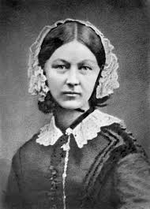
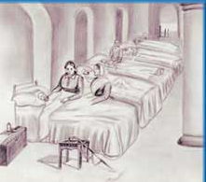
FLORENCE
NIGHTINGALE
1820-1910
  Hemşirelik, bireyleri en iyi koşullara getirmeyi amaçlayan, özellikle iyileşme sürecinde “yardım edici çevre” sağlayan, tedavi edici olmayan bir süreçtir.

Slide 50
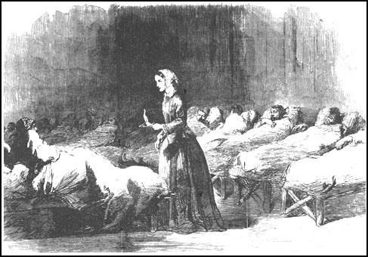
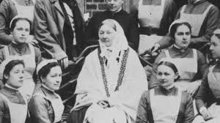
Temizlik
Havalandırma
Hava
Işık
Gürültü
Su
İstirahat
Drenaj
Sıcaklık
Diyet
Hastanın Durumu ve Doğası
İletişim
Örgüt
Değişim
Mortalite verileri
Hastalıkların
Önlenmesi

Slide 51
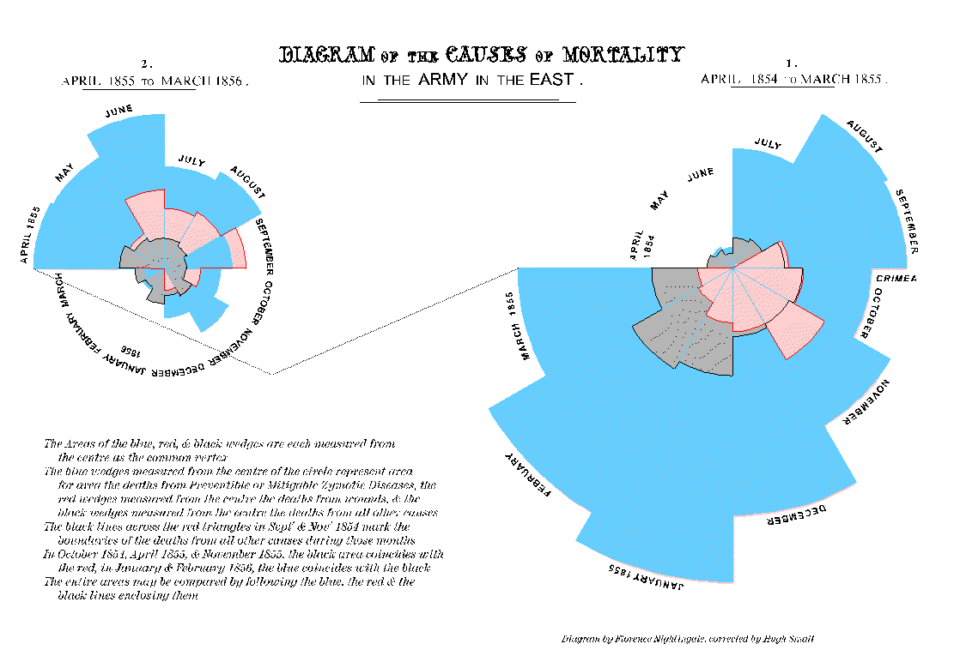

Slide 52

Nightingale’nin hemşirelik teorisi ve
bilimsel teorilerle ilgisi:
Adaptasyon (uyum) teorisi
Gereksinim teorisi
Stres teorisi

Slide 53
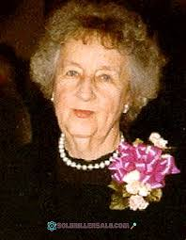
VIRGINIA
HENDERSON
1897-1996
Hemşirenin temel işlevi, sağlam bireyin sağlığını korumak, hastaya sağlığını kazandırmak konusunda yardımcı olmak, hastanın kendi kendine yapmaya gücü, isteği ve bilgisi yetmediği işlerde yardım elini uzatmak, onun ölümü anında huzur içinde ölmesini sağlayacak telkinlerde bulunmaktır.
Hemşire bütün bunları hastayı en kısa zamanda kendi kendine yetecek hale getirecek şekilde yapmalıdır.

Slide 54
HENDERSON- 14 Bileşeni
Normal Solunum
Yeterli Beslenme
Eliminasyon
Hareket ve Pozisyon Düzenleme
Uyku ve Dinlenme
Uygun Giyinme
Beden Isısını Düzenleme
Beden Temizliği ve Deri Bütünlüğü
Çevredeki Tehlikelerden Kaçınma
İletişim Kurma
İnanışlara Göre İbadet Edebilme
Başarı ile Çalışma
Eğlenme
Normal Gelişme İçin Öğrenme, Keşfetme ve Merak Giderme

Slide 55
HENDERSON MODELİNİN BİLİMSEL TEMELLERİ
Maslow’un temel insan gereksinimleri kuramı
Kişilerarası etkileşim modellerinden etkilenmiştir.
Bağımsız işlev kavramı Dr. George Deaver ile özürlüler enstitüsünde çalışması sonucu gelişmiştir.
Hemşirelik toplumun ihtiyaçlarına göre değişmeli ve kendini geliştirmelidir.
Henderson kuramında doktor-hemşire ilişkisinden ve sağlık ekibinden bahsetmiştir.
Bireye bütüncül (holistik) bakış açısı ile bireye yaklaşmıştır.

Slide 56
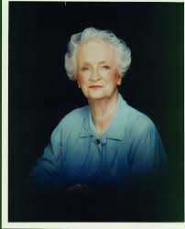
HILDEGARD
PEPLAU
1909-1999
Kişilerarası İlişkiler Modeli
İnsan gereksinimleri bir sıra dahilindedir.
Gereksinimler karşılanmadığında gözlenebilir davranışlar ortaya çıkar.
Bireyin davranışları geleceğe yönelik deneyim ve geleceğe yönelik beklentilerinden oluşur.
Hemşirelik anlamlı tedavi edici kişilerarası süreçtir.

Slide 57
Peplau hasta ve hemşire ilişkisindeki dört aşama tanımlamıştır.
Oryantasyon Evresi
Tanılama Evresi
Yararlanma Evresi
Çözülme Evresi

Slide 58
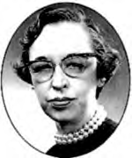
MARTHA ROGERS
1914-1994
Roger’ın modelinde dört temel unsur bulunmaktadır.
  Enerji alanı,
  Açık sistemlerin evreni,
  Model
  Dört boyutluluktur.
Enerji alanı canlı ve cansızların temel yapısını oluşturur.

Slide 59
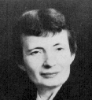
FAYE G. ABDELLAH
1919-2017
“Bireyin sağlık gereksinimi, yani hemşirelik problemidir. Bu problemler görünür ya da görünmeyen olabilir.”
“Kaliteli hemşirelik bakımı, hastanın görünen ya da görünmeyen hemşirelik problemlerinin tanımlanması ve çözümlenmesini kapsar”

Slide 60
Abdellah-21 Hemşirelik Problemi
Fiziksel ve hijyenik rahatlığı sağlama
Hareket, egzersiz, uyku ve dinlenme
Kazaların, yaraların ve enfeksiyonların önlenmesi için gerekli önlemleri alarak güvenliğin sağlanması
Düzgün beden mekaniğini sağlamak, deformiteleri önlemek ve düzeltmek
Vücudun tüm hücrelerinin oksijenlenmesini sağlamak
Vücudun tüm hücrelerinin beslenmesini sağlamak
Kişilerarası olumlu ilişki geliştirmek
Bireyin amaca yönelik olarak iyileşmesine ve başarı sağlamasına yardımcı olmak
Tedavi için uygun bir ortam sağlamak
Eliminasyonu sağlamak
Elektrolit-sıvı dengesini sağlamak
Hastalık durumunda vücudun fizyolojik, patolojik ve kompansasyon etkilerini sağlamak
Vücudun düzenleyici mekanizmalarının fonksiyonlarının devamlılığının sağlamak

Slide 61
Abdellah-21 Hemşirelik Problemi
Duygusal fonksiyonların devamlılığını sağlamak
Olumlu ve olumsuz ifadelerin, duyguların ve tepkilerin tanımlanması ve kabul edilmesi
Duygusal durum ile organik hastalıkların ilişkisini tanımlamak ve kabul etmek
Sözlü ve sözsüz iletişimi etkin bir şekilde sağlamak
Kişilerarası olumlu ilişkileri geliştirmek
Her bireyin fiziksel ve duygusal sınırlılıklarını göz önüne alarak, olası optimum hedefleri kabul etmek
Hastalık nedeniyle ortaya çıkan problemlerin çözümü için toplumsal kaynaklardan yararlanmak
Hastalıkların oluşmasında sosyal faktörlerin de rolü olduğunu bilmek

Slide 62
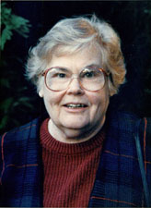
DOROTHEA OREM
1914-2007
ÖZ BAKIM
“Hemşireliğin ilgi alanı insan yaşam ve sağlığının devamı, hastalık ya da sakatlıktan kurtulma ve bunların olumsuz etkileri ile baş etme yani bireysel bakımı üstlenmek için duyduğu gereksinimler üzerine odaklanır.
İnsanın kendisine yeterli olmadığı durumlarda hemşirelik devreye girer”

Slide 63
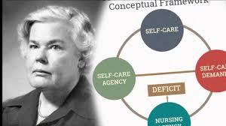
Orem’e göre
Bireysel Bakım Gereksinimleri
Evrensel gereksinimler
Gelişime ilişkin gereksinimler
Hastalık durumunda gereksinimler

Slide 64
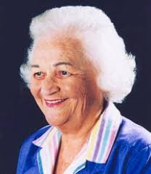
IMOGENE KING
1923-2007
Amaca Ulaşma Teorisi
King’e göre teori hemşirelik için bilimsel bilgiyi oluşturmaya hizmet edecektir.
King teoriyi destekleyen iki yöntemden söz etmektedir.
King’e göre teori geliştirilebilmeli ve daha sonra araştırmalarla denemelidir.

Slide 65
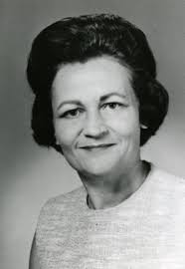
King üç parça içeren açık sistemden bir kavramsal çerçeve geliştirmiştir.
Bu üç sistem;
Kişi sistemi ya da bireysellik,
Kişilerarası sistemler ya da gruplar,
Sosyal sistemler ya da topluluk

Slide 66
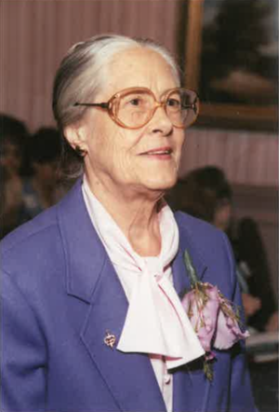
BETTY NEUMAN
1924-
Sistem Modeli
“Hemşirenin amacı optimal fonksiyonu sağlamak için bireyi etkileyen stresörleri tanımak ve azaltmaktır”
*Kişisel stres
*Kişilerarası stres
*Kişi dışındaki stres
“Hemşirelik bireyin strese karşı tepkisini etkileyen değişkenlerin hepsi ile ilgilenen tek meslektir”

Slide 67
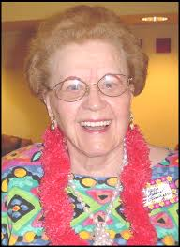
MADELINE LENINGER
1925-2012
İlk profesyonel hemşire antropolojisi, kültürlerarası hemşirelik ve kültürlerarası hemşirelik bakım teorisi kavramını geliştirmiştir.
İnsanların kültürel inanış ve uygulama sistemleri içinde doğup, yaşayıp, hastalanıp, öldüklerini, fakat büyümek ve yaşamlarını devam ettirmek için insan bakımına bağımlı olduklarını ileri sürer.
Temel Kavramları
1. Bakım verme (Care) 2. Bakım (Caring) 3. Kültür

Slide 68
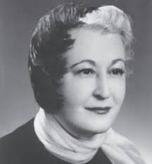
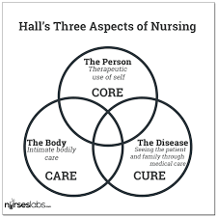
LYDIA E. HALL
1906-1969
Hall’un modeli birbiri ile ilişkili üç daire şeklinde tanımlanabilen temel kavramlarını içermektedir.
Merkez (Core)
Bakım (Care)
Tedavi (Cure)

Slide 69
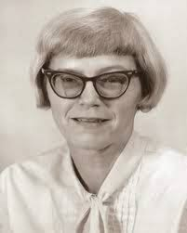
JOYE TRAVELBEE
1926-1973
Travelbee hemşireyi şöyle tanımlar:
«Hemşire özelleşmiş bilgiye sahip bir bedene ve bunu diğer insanlara hastalığı önlemek, sağlığı kazanmak, hastalıkta anlam bulmak veya sağlığın en yüksek derecesini elde etmede yardımcı olma amacı için kullanma yeterliliğine sahiptir».

Slide 70
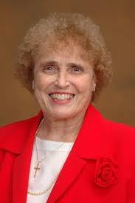
SISTER CALLISTA ROY
1939-
“Bireyin çevresiyle olan sürekli etkileşimi içten ya da dıştan gelen değişikliklerle karakterizedir.
Bu değişiklikler önemli ya da önemsiz olumlu ya da olumsuz olabilir.
Bu değişen dünya içinde insan bütünlüğünü sürdürmeli ve değişikliklere uyum yapmalıdır.”

Slide 71

MARJORY GORDON
1911-2015
11 Fonksiyonel Sağlık Örüntüsü
Sağlığın algılanması ve yönetimi
Beslenme ve metabolik durum
Boşaltım
Aktivite ve egzersiz
Bilişsel algılama
Uyku-istirahat
Kendini algılama
Rol ve ilişki
Cinsellik ve üreme
Baş etme
İnanç ve değerler

Slide 72
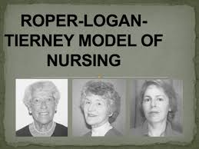
Roper, Logan Tierney
YAŞAM MODELİ
YAŞAM AKTİVİTELERİ
YAŞAM SÜRESİ
BAĞIMLILIK/BAĞIMSIZLIK DURUMU
YAŞAM AKTİVİTELERİNİ ETKİLEYEN FAKTÖRLER
YAŞAMDA BİREYSELLİK

Slide 73
YAŞAM MODELİ
Yaşam aktiviteleri, sağlığın devamı için yaşamın karışımıdır.
Yaşamda her bireyin katkıda bulunmasıyla yaşam aktiviteleri yürütülür.
Birey için yaşam sürecinin bütün eserleri önemlidir.
Yaşam çizgisinde, yetişkinlik döneminde kişinin yaşam aktiviteleri bağımsızlaşır.
Yaşam aktivitelerinde bağımsızlık önemli olsa da bağımlı olduğunda yaşam aktivitelerinin değeri azalmaz.
Bireyin yaşam aktivitelerini fiziksel, psikolojik, sosyo-kültürel, çevresel ve politiko-ekonomik faktörler etkiler.

Slide 74
YAŞAM MODELİ
Bireyin yaşam aktivitelerindeki başarısı, sağlık sınırları içinde dalgalanır.
Birey hastalandığında yaşam aktiviteleriyle ilgili problemler oluşur.
Yaşam sürecinde bireylerin çeşitli deneyimleri olur. Deneyimler yaşam aktivitelerini etkiler. Aktüel ya da potansiyel problemlere neden olur.
Hemşirenin görevi, bireyin sağlığını yükseltmek ve korumak olmalıdır. Hemşire sağlıktan sapma olduğu durumlarda karar veren ve uygulayan kişidir.
Hemşireler, profesyonel sağlık bakım ekibinin bir parçasıdır. Hemşireler, ekipte toplum sağlığının yükseltilmesi, korunması ve hastanın yararları için çalışırlar.
Hemşireliğin esas fonksiyonları, problemlerle başa çıkmak, çözmek, hafifletmek veya yardımcı olmaktır.

Slide 75
YAŞAM MODELİ
TEMEL ÖĞELERİ
Koruma
Hastayı rahatlatma
Bağımlı fonksiyon
Bu üç temel aktivitenin amacı bireyin bağımsızlığını koruması ya da bağımsızlık düzeyinin yükselmesidir.

Slide 76
İNSAN
Yaşam boyunca yaş, koşullar ve çevreye göre bağımlılıktan bağımsızlığa doğru ilerleyen bir birey olarak yaşamın içinde olan müşteri odaklıdır.
Modelin en önemli teması yaşam sürecinde bireyin gelişimi, bağımlılık-bağımsızlık devamlılığı, yaşam aktiviteleri ve bu aktiviteleri etkileyen faktörlerdir.

Slide 77
SAĞLIK
Bu modele göre yaşamın her günü temel noktayı oluşturur. Sağlık o günkü topluma ve var olan şartlara göre değişmektedir.
Bu modele göre bir durum ya da devamlılık bir çok yönü olan bir süreçtir.
Çevre
Bireyin dışındaki her şeydir.

Slide 78
HEMŞİRELİK
Birey yaşam aktivitelerinin herhangi birinde bağımsız olmayı başaramadığında hemşireliğe/ebeliğe gereksinim doğar.
Hemşirenin amacı:
  Bağımsızlığında yardımcı olma
  Koruyucu aktiviteleri başarmasına yardım
  Rahatlatıcı stratejileri öğretme
  Hastalıkta bağımsızlığını kazanmasına yardım

Slide 79
Yaşamda Bağımlılık-Bağımsızlık
Bu devamlılık dinamiktir.
Devamlılık bazı faktörlerden etkilenir.
Her yaş grubunda bağımlılık/bağımsızlık durumu nasıl tanımlanabilir.

Slide 80
Yaşam Aktivitelerini Etkileyen Unsurlar
Her aktivitenin 5 yönü vardır
  Fiziksel boyut
  Psikolojik boyut
  Sosyo-kültürel boyut
  Çevresel boyut
  Politik-ekonomik boyut

Slide 81
Yaşamın Bireyselliği
Her birey kendine özel bir etkiden etkilenecektir. Bunun sonucu olarak yaşam yolunu farklı çizecektir.
Bu model birbirleriyle ilişkili üç aktivite ve 12 yaşam aktivitesi tanımlar
  Önleyici aktiviteler
  Rahatlatıcı aktiviteler
  Araştırıcı aktiviteler

Slide 82

Günlük Yaşam Aktiviteleri
Güvenli çevrenin sağlanması ve sürdürülmesi
İletişim
Solunum
Yeme-içme
Boşaltım
Kişisel temizlik ve giyinme
Beden ısısının kontrolü
Hareket
Çalışma ve eğlence
Cinselliği ifade
Uyku
Ölüm

Slide 83

Güvenli Çevrenin
Sağlanması ve Sürdürülmesi
Çevredeki tehlike ve zararlar
Temizlik
İlaçların depolanması
Duyusal kusurlar
Yatağa bağımlı olma

Slide 84
İletişim
Görme
İşitme
Konuşma
Sözsüz iletişim
Mental durum
Ağrı

Slide 85
Solunum
Özelliği
Öksürük
Balgam
Dispne
Siyanoz
Ağrı
Sigara alışkanlığı

Slide 86
Yeme-İçme
Özel diyet var mı?
Diyet yeterli mi?
Günlük sıvı alımı
Dişlerin durumu
Bağımsızlığı
Hoşlandığı besinler

Slide 87
Boşaltım
Kolaylıkları
Bağımsızlığı
İdrar yapma alışkanlığı
Defekasyon alışkanlığı
İnkontinans
Anormal eliminasyon şekli
Ağrı ve rahatsızlık

Slide 88
Kişisel Temizlik ve Giyinme
Bağımsızlığı
İlgisi
Temizliğe yardım
Giyinmesine yardım

Slide 89
Beden Isısının Kontrolü
Isıtma sistemi
Kişisel giyim
Yatak giysileri
Egzersiz

Slide 90

Hareket
Bağımsızlığı
Kullandığı yardımcı araç
Kas tonüsü
Eklem hareketi
Ağrı
Basınç alanları

Slide 91

Çalışma Ve Boş Vakitlerini Değerlendirme
Gelir durumu
Mesleği
Boş zamanları değerlendirme
Bağımsızlığı

Slide 92

Cinselliği İfade Etme
Beden bilinci
Bireysel değerleri
Kendini gösterme isteği
Seksüel güçlükler

Slide 93
Uyku
Uyku saatleri
İstirahat süresi
Güçlükleri
Uyku için yardım

Slide 94

Ölüm
Bilgi gereksinimi
Kabullenme
Ailenin desteklenmesi
Spiritüel (dinsel/manevi) gereksinimler
Ağrı

Slide 95

“İnsanların temel gereksinimleri birbirinin aynıdır, ancak birbirinin aynı insan yoktur.
Bu nedenle hemşire, hastanın gereksinimlerini bir hastaya özgü olarak değerlendirip, uygun bakım vermelidir.”
V. Henderson

Slide 96
ÜNİTE SONU

Slide 97
HASTA KABULÜ
VE
TABURCU EDİLMESİ

Slide 98
İçerik
HASTANIN HASTANEYE KABULÜ
HASTANIN TABURCU EDİLMESİ

Slide 99
Hastaneye kabulün planlı bir şekilde yürütülmesi için:
Yatacağı bölüme ulaştırmak
Tıbbi ve sosyal yönüyle ilgili bilgi toplama ve hastaneye yapılacak ödemeyi açıklamak
Hastaya ait eşyaları korumak
Özel giysi sağlamak
Tıbbi muayeneye hazırlamak
Tanı ile ilgili ön işlemleri başlatmak
Hastaya yapılacak işlemler hakkında bilgi vermek

Slide 100
Hastanın Hastaneye Kabulü
Rutin (planlı)
Acil
Hasta Kabulünde Hemşirenin Sorumlulukları
Tanışma ve Oryantasyonda Verilecek Bilgiler
Fizik Muayene
Hemşirenin Hastayı Değerlendirmesi (Veri Toplama)

Slide 101
Tanışma ve Oryantasyon
  Hastayı diğer hastalar ve serviste çalışanlarla tanıştırma,
  Kliniğin tanıtımı
  Giyinmeye yardım
  Değerli eşyalarının ailesine veya “hasta eşyaları teslim formu” doldurularak hastanenin kasasına konulması,
  Bilgi verme
  Vizit saatlerini bildirme
  İzinli olma hakkında bilgi verme

Slide 102
Hemşirenin Hastayı Değerlendirmesi (Veri Toplama)
  Vital bulguların alınması
  Boy / kilonun alınması
  Anamnez (şikayetleri, aldığı ilaçlar, alerji vb.)
  Hastanın hastalığı ile ilgili tetkikleri ve sonuçlarını teslim alıp hasta dosyasına yerleştirilmesi
  Fizik muayene tekniklerinin kullanılması

Slide 103

Fizik Muayene Yöntemleri
Perküsyon
Palpasyon
Oskültasyon
İnspeksiyon
Koklama

Slide 104
Fizik Muayenede Hemşirenin Görevleri ve Sorumlulukları
Muayene ortamını hazırlamak
Hastayı muayeneye hazırlamak
Hasta giysilerini çıkarıp muayene giysilerini hazırlamak
Muayeneden önce mesane ve bağırsaklarının boşaltılması
Pozisyonu verip üstünü örtmek
Önce ve sonrasında bilgilendirmek

Slide 105
HASTANIN TABURCU EDİLMESİ
Hastanın Taburcu Edilme Şekilleri
  Hasta iyileşir
  Hastanede hasta başka bir üniteye nakil olmuştur
  Hastanın kendi isteğiyle taburcu olmak istemiştir (bu durumda hastanın kendi isteği ile çıktığını belirten imzası alınmalıdır)
  Hastanın ölmesi durumunda yapılan işlemlerdir.

Slide 106
KAYNAKLAR
Atabek Aştı T., Karadağ A, Klinik Uygulama Becerileri ve Yöntemleri, Nobel Kitabevi, 2011.
Bektaş H., Klinik Hemşirelik Becerileri (Çeviri: Taylor S.), Nobel Tıp Kitabevi, 2015.
Berman A., Snyder S., Frandsen G., Kozier&Erb’s Fundamentals of Nursing Concepts, Process and Practice Tenth Edition, Pearson, 2016.
Birol, L. Hemşirelik Süreci, 10. Baskı, İzmir, Etki Yayınları, 2011; 54-58.
Erkal İlhan S, Ançel G, Hakverdioğlu Yönt G. Hemşirelik Tanıları, Girişimleri, Sonuçları. 1. Baskı, Andaç Yayınları Alter Yayıncılık, Ankara, 2017.
Kapucu S, Akyar İ, Korkmaz F. (Çeviri: Nursing Diagnosis Handbook). Hemşirelik Tanıları El Kitabı, 11. Baskı, Pelikan Yayınevi, 2018.
Karadağ A, Atabek Aştı T. Hemşirelik Esasları Hemşirelik Bilim ve Sanatı, İstanbul, Akademi Yayıncılık, 2016.
Potter PA, Perry AG, Stockert P, Hall A., Fundamentals of Nursing 8th Edition, Elsevier, 2013.
Wilkinson JM, Tras LS, Barnett KL, Smith MH, Fundamentals of Nursing (Two Volume Set) 3rd Edition, F.A. Davis Company Philadelphia, 2016.
Sabuncu, N., Alpar, Ş.E., Özdilli, K., Batmaz, M., Bahçecik, N., İlhan, S.E., Özhan, F., Dursun, S.: Hemşirelik Bakımında İlke ve Uygulamalar. Alter Yayıncılık, Ankara 2009.
Uysal N., Çakırcalı E., Hemşirelik Esasları İnsan Sağlığı ve Fonksiyonları, Palme Yayıncılık, 2015.
Taylor CR, Lillis C, LeMone P, Lynn P, Fundamentals of Nursing: The Art and Science of Nursing Care Seventh, North American Edition, Lippincott Williams & Wilkins, 2011.
Wilkinson JM, Tras LS, Barnett KL, Smith MH, Fundamentals of Nursing (Two Volume Set) 3rd Edition, F.A. Davis Company Philadelphia, 2016.

Slide 107
ÜNİTE SONU

